Slide 1






JAVA_11302_Tetris
TETRIS
B11007111胡予肴
B11007131潘永牧

Slide 2


JAVA_11302_Tetris
遊戲簡介
模式介紹
計分方式
主要類別
組員分工
AI協作
目錄

Slide 3
JAVA_11302_Tetris
遊戲簡介
遊戲模式多元
(單人, 對戰, 合作)
進階技巧加入分數計算中
(T-spin, Back to Back, Combo,全清)
音效、震動、UI 特效豐富

Slide 4
JAVA_11302_Tetris
Classic：單人經典模式
20 Gravity：高速挑戰模式
Gap：雙人對戰（9實1空垃圾行）
Purge：雙人對戰（全實心垃圾行）
Survive：雙人合作生存模式
模式介紹

Slide 5
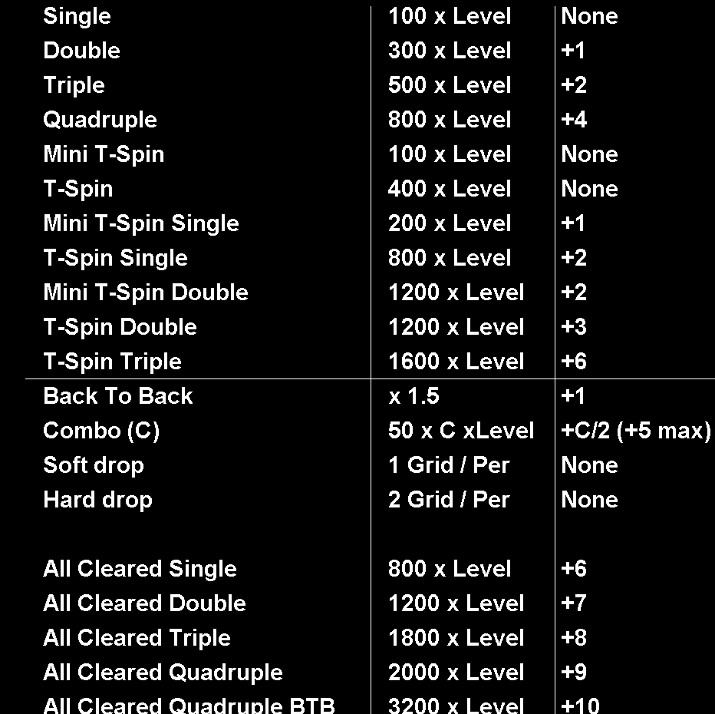
JAVA_11302_Tetris
計分方式

Slide 6
JAVA_11302_Tetris
Tetris
(主程式, 頁面初始化與切換、按鍵與滑鼠事件)
Player
(方塊生成、移動、旋轉、T-Spin 判定、預覽)
Grid
(方塊放置與、計分、行列消除、勝敗判定、顯示效果)
MusicPlayer
(播放、停止、重複音樂)
ClearEffects
(記錄與繪製消除位置、定時顯示動畫、時間倒數處理)
主要類別

Slide 7
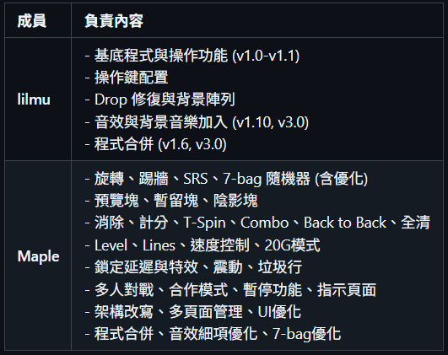
JAVA_11302_Tetris
組員分工
潘永牧
胡予肴

Slide 8
JAVA_11302_Tetris
製作陽春的Tetris程式
寫撥放音樂的類別
協助查詢部分遊戲資料
給一些Panel頁面控制的參考方法
設計一些特定的初版遊戲參數
協助註解程式
繪製出UML類別圖
繪製出序列圖
AI協作

Slide 9

JAVA_110302_Tetris
Q&A

